Slide 1
消費者的服裝選擇行為及其影響
消費者購買行為的最新變化

Slide 2
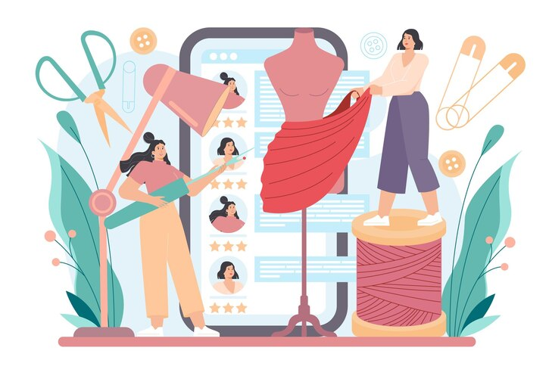
主題
消費者購買行為的六個階段
消費者行為的模式
三種消費行為
數碼體驗
客戶旅程

Slide 3
消費者購物過程的
六個階段
階段四
購買決定
階段一
認可需要
階段五
購買
階段二
資訊檢索
階段六
購買後評估
階段三
評估可供的選擇

Slide 4
簡單的決策
階段四
購買決定
階段一
認可需要
階段五
購買
階段六
購買後評估

Slide 5
階段一
認可需要
不需要，不購買
消費者的需求是由內部或外部刺激觸發的
內部需求 | 外部需求
溫度下降。 我會去買一件外套。 | 那件衣服很時尚，且有折扣。 我會買的。

Slide 6
階段二
資訊檢索
消費者尋求有助於作出購買決定的資訊。
內部資訊 | 外部資訊
已經存在於消費者的記憶中： 去年我對這個時裝品牌有甚麼體驗？ | 從其他消費者處獲取： 時裝部落客如何評價這個時尚品牌？

Slide 7
階段三
評估可供的選擇
消費者根據產品功能、品牌認知度和其他屬性來評估可供的選擇。
消費者考慮不同的屬性
這件衣服的顏色很流行。 非常適合這個季節。 | 這件衣服簡單且合身。 最佳的必需單品。

Slide 8
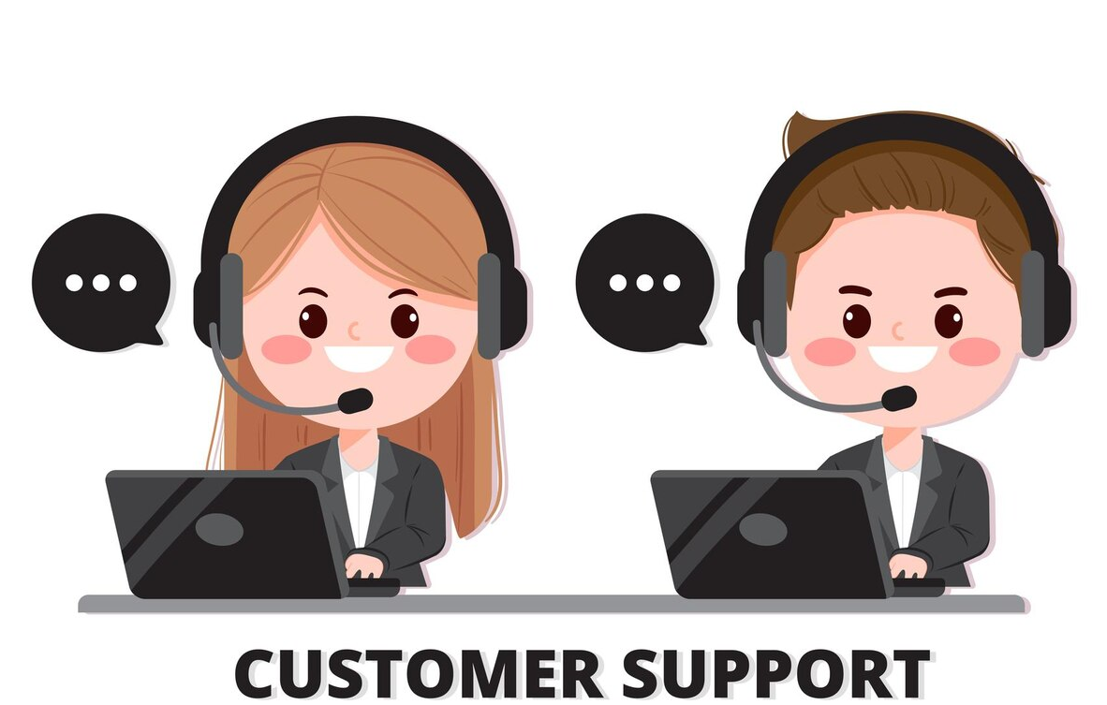
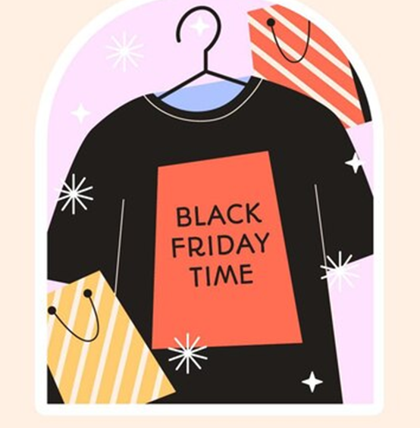
階段四
購買決定
消費者選擇能夠滿足需求的產品。
可能影響購買決定的因素
實際購買時的
客戶服務
促銷活動
商店的商品和
狀況
網站使用者介面
和使用者體驗
(線上購物)

Slide 9
階段五
購買
消費者決定何時、何地及如何購買。

Slide 10
階段六
購買後評估
消費者判斷是次購買是否正確。
感到滿意的消費者很可能會分享他們的體驗並成為忠實的客戶。
“A customer talking about their experience with you is worth ten times that which you write or say about yourself.” – David J. Greer 翻譯： 『客戶談論與你的經歷時，你得到的好處較你自己寫或講多十倍。』

Slide 11
個人:
年齡
職業
教育
文化:
社會地位
社會階層
次文化
消費者
體驗
CONSUMER
心理:
動機
認知
信念和態度
客戶的反應：
品牌選擇
購買時間
再購買
再購買的間隔時間
消費者行為的
模式
消費者
行為
社會:
參考群體
社會角色
地位
家庭類型
環境:
科技
經濟
通貨膨脹
政治
市場營銷:
策略
促銷活動
廣告
通訊
社交媒體：
視訊串流平台
網路日誌
生活方式
體驗

Slide 12
研究消費者行為的必要/重要性是甚麼？
了解消費者的需求
制定有效的市場營銷策略
識別市場機會
提升客戶體驗
最大限度地減少風險和失敗
建立牢固的品牌關係
Customers’ Response:
Selecting Brand
Buying time
Repurchasing
Buying intervals
必要/
重要性

Slide 13
三種消費者的行為
購買行為：消費者願意購買什麼
需求：對產品、服務或品牌的整體興趣水平
保持：消費者繼續使用某個品牌的時間有多長
回想：消費者回想購買經驗時的準確度
使用行為：如何使用產品
流失：因不滿意、認為缺乏價值或其他因素而離棄產品或品牌的消費者百分比
消費者忠誠度：消費者長期對一個品牌保持忠誠的程度
購買後的行為：消費者購買產品時對產品的感受
購買後的行為：消費者如何決定購買哪一種產品

Slide 14
2024 年 10 大消費趨勢
儘管人工智能(AI) 已被廣泛使用，人們對它的信任度仍然很低，因此需要提高透明度。
社群媒體已轉變為購物中心，網路紅人在購買決策中發揮重要作用。
較新的社交平台越來越受歡迎，而成熟的社交平台則增長緩慢。
社交搜尋和人工智慧重組了傳統搜尋器，但人們仍然信任它們。
經濟的不確定性引發預算收縮和令人擔憂就業保障。
資料的隱私成為一項基本權利，需要明確的規則和控制。
支持社會議題和多元化的品牌贏得了消費者的忠誠度。
隨著消費者尋求與社區的聯繫，對小型企業的支持不斷增加。
人們更喜歡有人倩味的支援、社交聯繫和手機搜尋。
靈活的工作安排變得至關重要，並強烈影響工作上的決策。

Slide 15
數碼體驗

Slide 16
消費者的體驗
公關
戶外媒體
電台
印刷品
電視
口碑
網路廣告
病毒式
電子郵件
數位
大型廣告牌
認識
登錄頁面
信函推銷
部茖
第三方網站
考慮
實體接觸點
數碼接觸點
店鋪
傳呼中心
網站
購買
傳呼中心
互動語音應對
手機
即時通訊 /
聊天
使用
網路日誌
電子郵件
電子期刊
發票上的促銷
忠誠

Slide 17
數碼體驗
物聯網
即時監控
健康監測
人工智能
預測
服裝推薦
預測趨勢
時裝業的數碼化
擴增實境/虛擬現實
產品開發
產品體驗
區塊鏈
供應鏈
循環經濟

Slide 18
香港都會大學FHDFASH數碼時裝設計高級文憑學生創作品
例子：數碼時裝設計
IoT
Real-time monitoring
Health monitoring
AR/VR
Product development
Product experience
Blockchain
Supply Chain
Circular economy
照片由製衣業訓練局提供

Slide 19
客戶旅程
願望
考慮
品牌代言人
IoT
Real-time monitoring
Health monitoring
“我需要為喬伊斯的生日聚會準備一套新衣服。”
“我喜歡這位歌手的風格，我很想找到一套她會穿的衣服。”
“我以我願意支付的價格找到了理想的服裝。”
這本時尚雜誌向我介紹了我最喜歡的名人的所有最新款式。我會再次從他們那裡購買，並向我的朋友介紹他們。
顧客心態
見證
數碼展示
社交媒體（個人檔案）
社交媒體（廣告）
電子郵件（登記）
報紙廣告
按點擊付費
優化搜尋器
新聞
合作夥伴
名人代言
手機廣告
研究
部落 (公司和附屬機構)
內容行銷
評論
社交媒體
網站
電子郵件（登記）
按點擊付費
優化搜尋器
位置圖
奬賞
購買
網路應用程式/行動應用程式
網站
社交（分享）
按點擊付費（本地）
電子郵件（確認）
短訊服務(確認)
位置圖
優惠券
使用
內容行銷
部落
獨家活動
名人代言
銷售時刻
忠誠
探索與思考
再新確定目標
數碼顯示
電子郵件
應用程式 (推送通知)
按點擊付費
優化搜尋器
社交媒體（廣告）
認識
AR/VR
Product development
Product experience
受到啟發
部落
朋友們
口碑
分享
社交媒體（個人檔案）
口碑行銷

Slide 20
參考
(檢索於 2024 年 8 月 13 日)
HubSpot Blog Research, Consumer Trends Report
(https://offers.hubspot.com/)

